Slide 1

多选浏览按钮包含某一选项时
控制字段的字段属性
泛微网络 培训服务中心

Slide 2


需求背景及实现效果

Slide 3
Target demand
多选浏览按钮包含某一选项时控制字段的字段属性
用户在前端建模表单新建页面或流程表单新建页面，根据多选浏览按钮字段选择内容的不同，控制变更其他字段的属性；
1、若多选浏览按钮字段为浏览按钮-多人力，选择的内容包含李妍或者单独选择李妍，则文本字段只读；
2、若多选浏览按钮字段为浏览按钮-自定义单选浏览框，选择的内容包含某一内容或者单独选择某一内容，则文本字段只读；

Slide 4
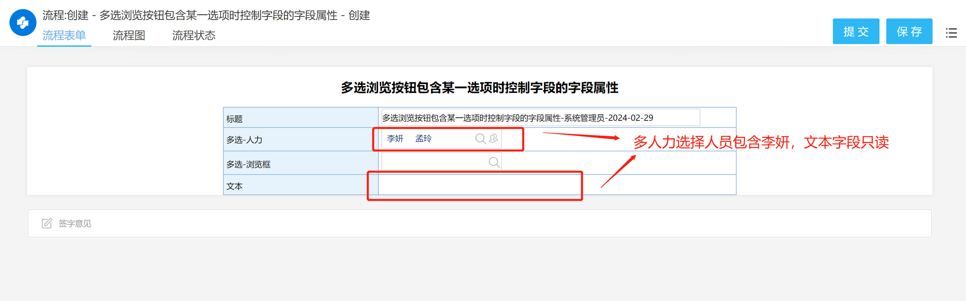
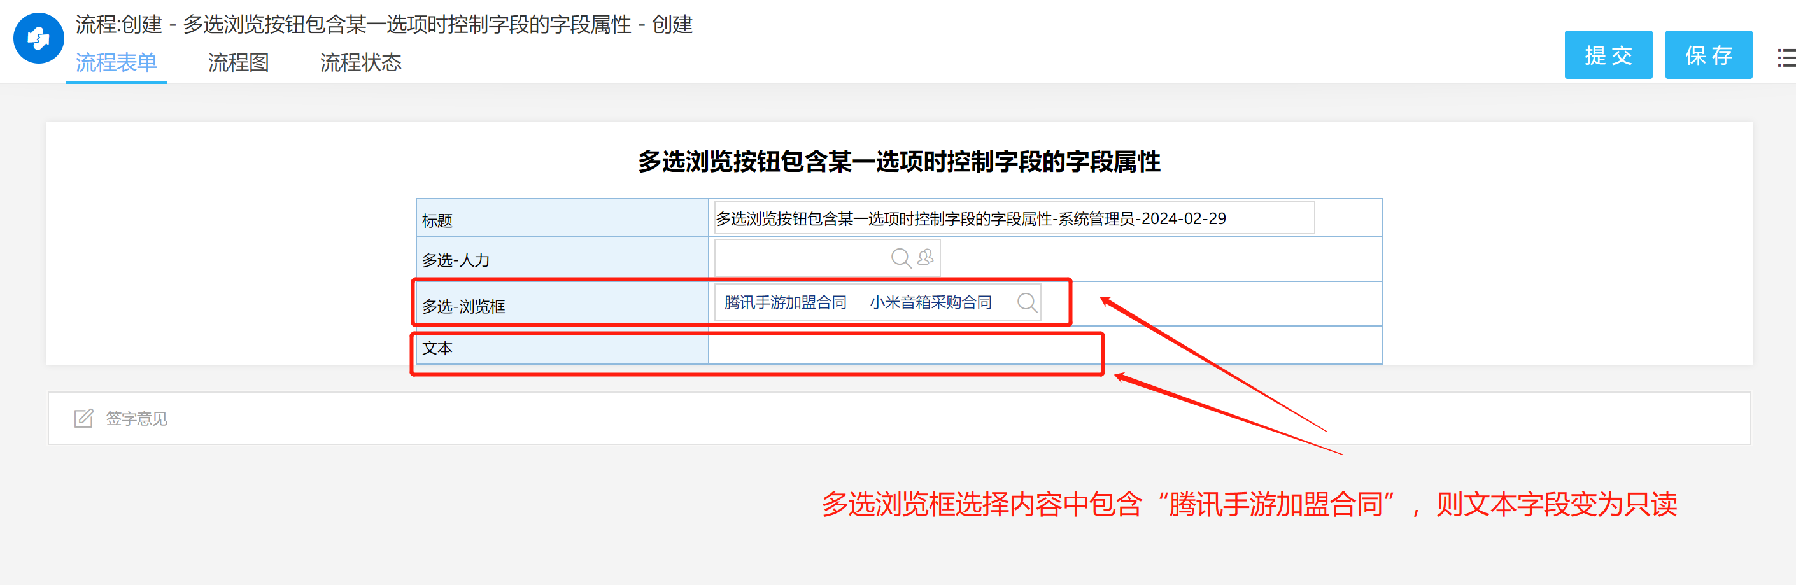
实现效果
1、若多选浏览按钮字段为浏览按钮-多人力，选择的内容包含李妍或者单独选择李妍，则文本字段只读；
2、若多选浏览按钮字段为浏览按钮-自定义单选浏览框，选择的内容包含某一内容或者单独选择某一内容，则文本字段只读；

Slide 5
JS代码块应用样例

Slide 6
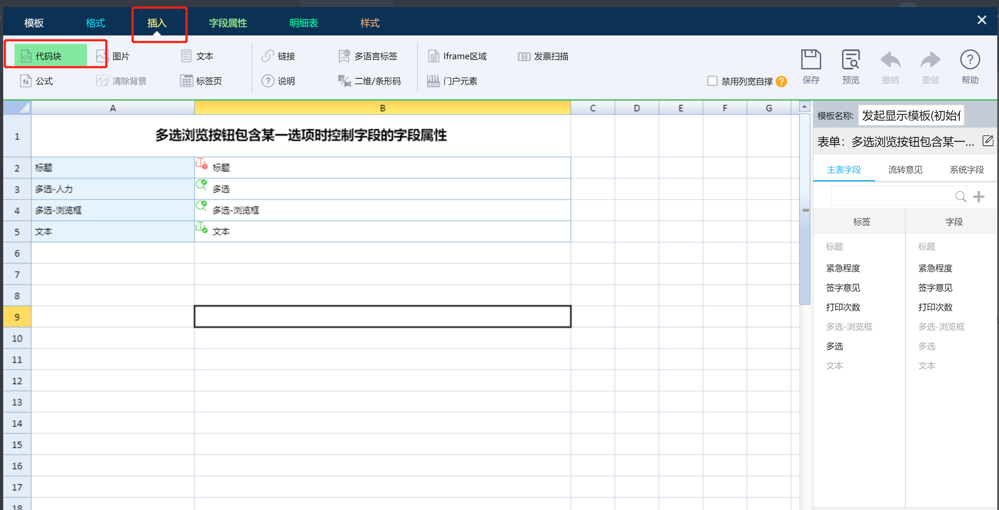
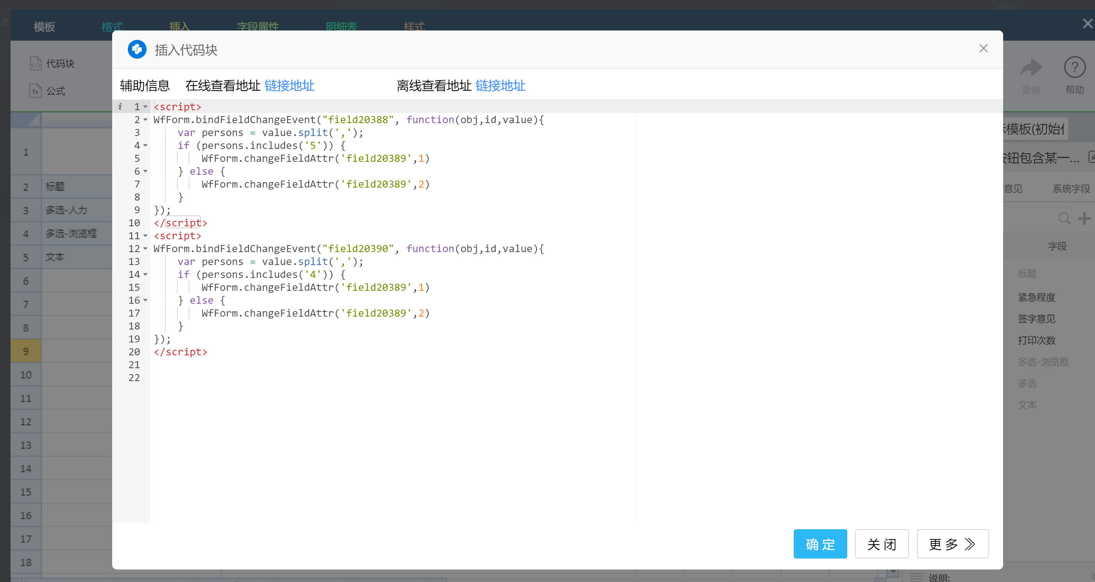
配置实现步骤
流程表单
实现方式：
后台打开html模板；
打开插入代码块；
插入修改好的代码块；

Slide 7
代码示例
WfForm.bindFieldChangeEvent("field20388", function(obj,id,value){
var persons = value.split(',');
if (persons.includes(‘5')) {
WfForm.changeFieldAttr('field20389',1)
} else {
WfForm.changeFieldAttr('field20389',2)
}
});
多选浏览按钮字段id
李妍的人员id
需要被变更字段属性的字段
注：改变字段的状态，1：只读，2：可编辑，3：必填，4：隐藏字段标签及内容，5:隐藏字段所在行

Slide 8


感谢您的信任与支持！
我们始终努力提供好用的移动办公平台
志达宇泛 见著于微

